Slide 1
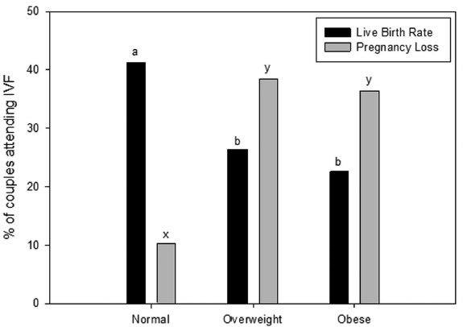
Fig. 3. 肥満と生産率、妊娠損失率
同じアルファベッット間には有意差無し、
異なるアルファベット間には有意差あり

